Slide 1

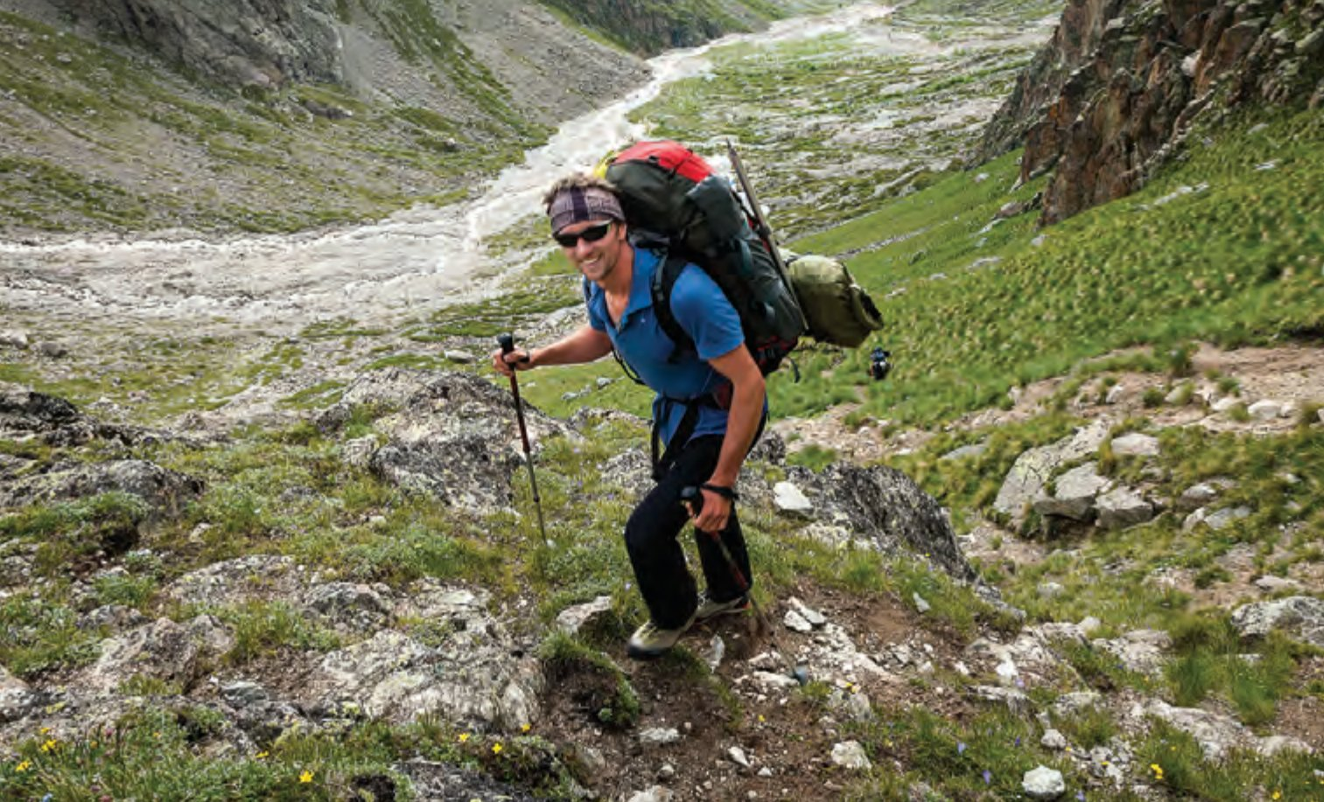
ШКОЛА АЛЬПИНИЗМА · МОДУЛЬ 4
Связь,
помощь
и снаряжение
Как вызвать помощь, где кончается
компетенция и что должно быть исправно
Личное снаряжение проверяют до выхода, а не на ключе
Не допуск и не аттестация.
Notes:
Здравствуйте! Этот модуль про то, что решается до выхода и в первые минуты происшествия. Сначала план связи: каналы, контрольный срок и запасной способ передать сигнал. Потом границы первой помощи: безопасность места, вызов и то, чему по видео не научиться. Дальше аптечка и вертолёт, который нельзя обещать заранее. И снаряжение: одежда, обувь и страховочная цепь, которую человек умеет применять, а не просто везёт в рюкзаке. Урок не является допуском и не заменяет аттестацию.

Slide 2
01
Каналы и резерв
Контрольный срок
ЧАСТЬ
Связь
Текст сообщения
02 / 19
Notes:
Часть первая — связь. Телефон в кармане ещё не план.

Slide 3
01 · СВЯЗЬ
План связи до выхода
Канал
телефон, рация, спутник — что реально ловит в районе
Срок
время, к которому группа обязана выйти на связь
Резерв
второй способ, если первый сел или нет покрытия
Карточка
район, состав, маршрут, кто передаёт сигнал
03 / 19
Notes:
План связи собирают до старта. Записывают район, состав, нитку маршрута и время возвращения. Выбирают основной канал и резерв: мобильная связь в горах часто пропадает, заряд на холоде садится за часы. Контрольный срок — момент, после которого внизу начинают выяснять, что с группой. Номер службы не заучивают один на все страны: перед выходом проверяют местные контакты и формат сообщения.

Slide 4
01 · СВЯЗЬ
Аварийное сообщение
Кто и где
Что случилось
Что нужно
1
Имена и число людей
1
Травма или пропажа
1
Сколько можете сами
2
Координаты или ориентир
2
Сознание и дыхание
2
Какой канал ещё жив
3
Высота и характер места
3
Опасности вокруг
3
Куда могут подойти
04 / 19
Notes:
Сообщение короткое, потому что связь обрывается. Кто вы и сколько вас. Где вы: координаты или ясный ориентир и высота. Что случилось и в каком состоянии человек: отвечает ли, дышит ли. Какие опасности вокруг: камни, лавина, холод, темнота. Что вы уже сделали и что просите. На учебной передаче ученика просят уложить это в несколько фраз, без рассказа о всём дне.

Slide 5
01 · СВЯЗЬ
Когда план связи пересматривают
Нет резервного канала
Маршрут изменился, а внизу старая нитка
Контрольный срок знает только руководитель
Участник не умеет отправить сообщение
Телефон один и он на холоде
Нет резерва — выход не готов
05 / 19
Notes:
Останавливаются до старта, если резерва нет, срок знает один человек, телефон нечем согреть или группа уже сменила нитку, а контактное лицо держит старую. Участник, который не может сам отправить короткое сообщение, в аварии бесполезен у рации.

Slide 6
02
Безопасность места
Вызов
ЧАСТЬ
Первая помощь
Граница навыка
06 / 19
Notes:
Теперь первая помощь. Сначала место, потом человек.

Slide 7
02 · ПЕРВАЯ ПОМОЩЬ
Первые действия
1
2
3
Опасность для себя и группы: камни, лавина, обрыв
Вызов помощи, даже если ещё помогаете сами
Сознание, дыхание, сильное кровотечение
4
5
Наблюдения записать и передать смене
Не тащить, пока место и травма это не позволяют
07 / 19
Notes:
Помощь начинается с оценки места. Если склон сыплет или человек под лавинным выносом, сначала уводят угрозу, иначе пострадавших станет больше. Помощь вызывают сразу, не дожидаясь, пока «сами справимся». Дальше смотрят сознание, дыхание и сильное наружное кровотечение. Наблюдения записывают: что видели и во сколько, чтобы передать спасателям. Немедленная переноска любого человека — ошибка.

Slide 8
02 · ПЕРВАЯ ПОМОЩЬ
Реанимация: что считать верным сейчас
30 и 2
5–6 см
2:15
надавливания и вдоха, сто–сто двадцать в минуту
глубина надавливания у взрослого
старое соотношение, ему не учат
08 / 19
Notes:
Сердечно-лёгочную реанимацию не подтверждают онлайн-тестом и наличием аптечки. Сейчас у взрослого делают тридцать надавливаний и два вдоха, сто–сто двадцать надавливаний в минуту, глубина пять–шесть сантиметров. Соотношение два вдоха на пятнадцать надавливаний — устаревшее, его не используют. Пока навык не оценен очно, человек вызывает помощь и действует в пределах того, чему его уже проверили.

Slide 9
02 · ПЕРВАЯ ПОМОЩЬ
Кровотечение и перелом
Кровь
Перелом
Не здесь
1
Давление в ране
1
Сначала остановить кровь
1
Лекарства без назначения
2
Жгут — на конечность, записать время
2
Шина из того, что есть
2
Вправление
3
Суставы выше и ниже
3
Диагноз вместо описания
3
Не ослаблять «по часу» наугад
09 / 19
Notes:
Сильное кровотечение закрывают давлением в ране. Жгут — для конечности, когда давление не держит, и время наложения записывают. Периодически ослаблять жгут по старой схеме не нужно: если эвакуация затянется, решение принимают со связью с врачом. При переломе сначала кровь, потом неподвижность: шиной может служить плотный предмет, фиксируют суставы выше и ниже. Лекарства, вправление и диагноз — за границей этого модуля.

Slide 10
03
Опись аптечки
Срок годности
ЧАСТЬ
Аптечка и вертолёт
Вертолёт
10 / 19
Notes:
Аптечка и вертолёт. И то и другое готовят, но ни то ни другое не обещают.

Slide 11
03 · АПТЕЧКА И ВЕРТОЛЁТ
Аптечка, которую можно открыть
Состав
под район, длительность, людей и дальность помощи
Личная
свои лекарства и перевязочный пакет у каждого
Опись
назначение, количество, срок, кто умеет применить
Проверка
запечатанный пакет без описи — не готовность
11 / 19
Notes:
Состав аптечки зависит от маршрута, а не от красивого списка. В описи четыре колонки: зачем предмет, есть ли он, до какой даты годен и кто в группе умеет им пользоваться. У каждого — свои назначенные лекарства и индивидуальный пакет. Хронические болезни в горах обостряются, это выясняют до выезда. Пакет, который никто не вскрывал и не сверял, готовностью не считается.

Slide 12
03 · АПТЕЧКА И ВЕРТОЛЁТ
Вертолёт не по расписанию
Зависит от погоды, рельефа и решения службы
Подход на склоне — спереди или сбоку
Нужны связь и описание места
Площадку не покидают, пока не скажут
К машине не подходят сзади и сверху по склону
Нет службы — работают своим ходом по плану
Обещать эвакуацию с воздуха нельзя
12 / 19
Notes:
Вертолёт зависит от погоды, площадки и решения спасателей. Группа умеет описать район и выполнить команды, а не импровизировать у винтов. К машине не подходят сзади и не спускаются к ней сверху по склону: на склоне подходят спереди или сбоку. Людей и вещи держат, пока идёт посадка. Если вертолётной службы нет, срабатывает запасной план: связь и эвакуация своими силами там, где это безопасно.

Slide 13
04
Одежда и обувь
Рюкзак
ЧАСТЬ
Снаряжение
Страховочная цепь
13 / 19
Notes:
Последняя часть — снаряжение. Дорогое не заменяет умение.

Slide 14
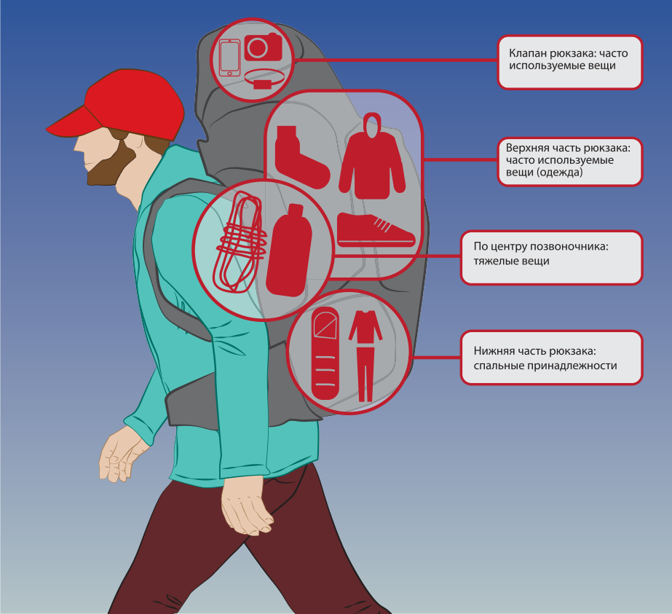
04 · СНАРЯЖЕНИЕ
Рюкзак собирают под задачу
1
Тяжёлое — к спине, на уровне лопаток
2
Критичное — не на дне
3
Объём подхода больше объёма штурмового дня
14 / 19
Notes:
Объём рюкзака выбирают по дню. На подходе к высокогорью везут бивак, еду и общее железо, на штурмовой день оставляют то, без чего не пройти участок. Тяжёлое кладут к спине на уровне лопаток. Куртка, очки, фонарь, вода и аптечка лежат так, чтобы их достать не разбирая весь мешок. Трекинговые палки снимают часть нагрузки с колен, длину подгоняют под спуск и подъём отдельно.

Slide 15
04 · СНАРЯЖЕНИЕ
Одежда и обувь
Слои
Ботинок
Мелочь
1
Отвод влаги
1
Свободно, но не болтается
1
Фонарь налобный и запас питания
2
Утепление
2
Место на тёплый носок
2
Палатка двухслойная
3
Ветер и осадки снаружи
3
Носки без складок
3
Примерка с той стелькой, что пойдёт в горы
15 / 19
Notes:
Одежду выбирают под район и высоту, а не по виду на фотографии. Три слоя: отвести влагу, утеплить, закрыть от ветра и осадков. Мембрана выпускает пар и держит каплю, но не греет сама. Ботинок сидит свободно и не болтается, с запасом на тёплый носок: примерка на тонком носке обманывает. Фонарь — налобный, с запасом питания. Палатка в непогоду — дом, обычно два слоя.

Slide 16
04 · СНАРЯЖЕНИЕ
Знаки на металле и текстиле
EAC
регламент ЕАЭС, важен для работы в России
UIAA
знак безопасности международной ассоциации
CE
европейская норма, номер лаборатории на изделии
Без бирки
сертификации нет, на мероприятиях федерации не берут
16 / 19
Notes:
Страховочное снаряжение, которым работают, должно быть сертифицировано. На изделии или бирке ищут знак EAC, CE с номером нормы или знак UIAA. Бирку не отрезают: без маркировки сертификации нет. На мероприятиях федерации берут только сертифицированное. Инструкцию читают до выхода. Сомнение в предмете — его снимают с работы и сверяют с правилами производителя, а не донашивают до отказа и не прячут дефект, чтобы не задержать группу.

Slide 17
04 · СНАРЯЖЕНИЕ
Готовность — не список в рюкзаке
Вещь подходит этому маршруту
Личное и групповое разложены по людям
Она исправна и с читаемой маркировкой
Есть резерв критичного
Человек умеет ей пользоваться
Сомнительное изъято до старта
Комплект без навыка — не допуск
17 / 19
Notes:
Перед выходом карточка проверки отвечает на шесть вопросов. Подходит ли вещь маршруту. Исправна ли она. Видна ли маркировка. Умеет ли этот участник ей пользоваться. Кто несёт групповое. Что будет, если одна единица откажет. Участник, который не умеет работать со своей обвязкой и каской, на технический участок не выходит, даже если комплект полный.

Slide 18
04 · СНАРЯЖЕНИЕ
До старта: участник не умеет, связи нет
Факты
Решение
Не делать
1
Навыка личного снаряжения нет
1
Технический участок снимаем
1
Надеяться, что разберётся на месте
2
Резервный канал не проверен
2
Связь чиним или переносим выход
2
Скрыть, чтобы не срывать план
3
Это не догадка, это осмотр
3
Фиксируем, кто проверил
18 / 19
Notes:
Учебный выход, на котором один человек не умеет пользоваться личным снаряжением, а резервный канал не проверен, не начинается как задумано. Факт отделяют от надежды. Риски — у всей группы, не только у новичка. Безопасная альтернатива: оставить день без технических участков, пока навык не показан, и не выходить, пока нет второго способа связи. Решение говорят вслух и записывают, кто что проверил.

Slide 19
Главное из модуля
Запомнить
Дальше
Только очно
1
Связь: срок, канал и резерв
1
Шесть вопросов самопроверки
1
Реанимация и кровотечение
2
Сначала безопасность места
2
Карточка связи и опись аптечки
2
Работа со страховочной системой
3
Снаряжение без навыка не считается
3
Площадка у вертолёта
Урок не допуск, не квалификация и не официальный экзамен ФАР.
19 / 19
Notes:
Подведём итог. В плане связи есть контрольный срок, рабочий канал и резерв. Помощь начинают с безопасности места и вызова, а не с переноски. Реанимацию и тяжёлое кровотечение зачитывает только очный инструктор. Вертолёт зависит от погоды и службы. Снаряжение берут под маршрут, исправным и только то, которым человек уже умеет пользоваться. Сомнительную вещь снимают с работы. Спасибо.

